Slide 1
htt://leclairage.fr/
https://pubdb.bfe.admin.ch/fr/publication/download/6395.pdf

Slide 2
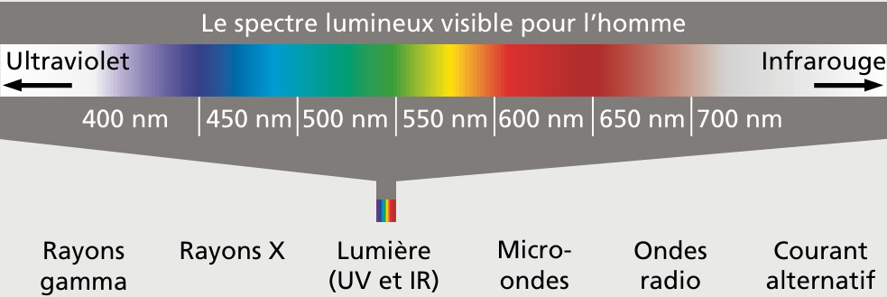
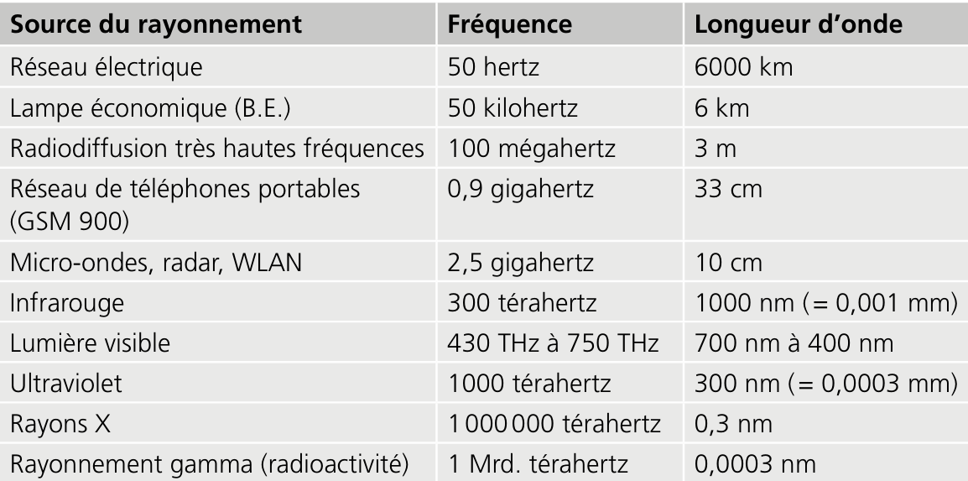
La lumière est une onde électromagnétique

Slide 3
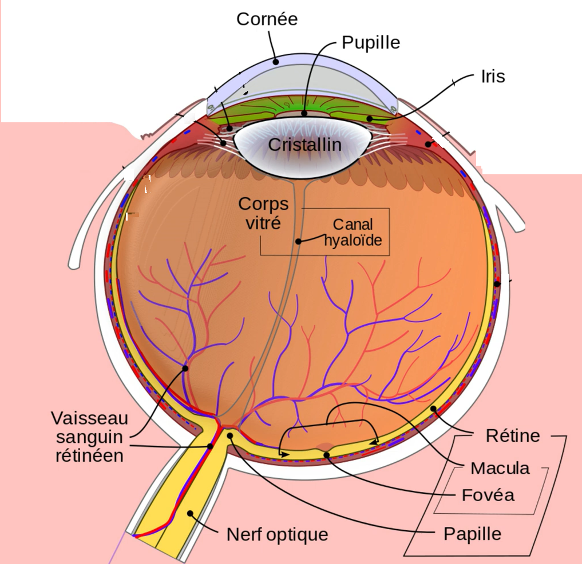
L’œil humain

Slide 4
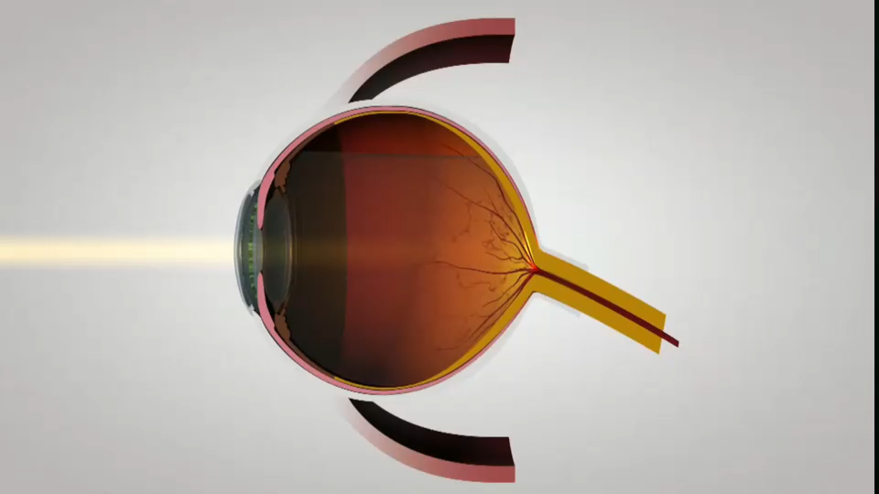
La pupille : gérer la luminosité

Slide 5
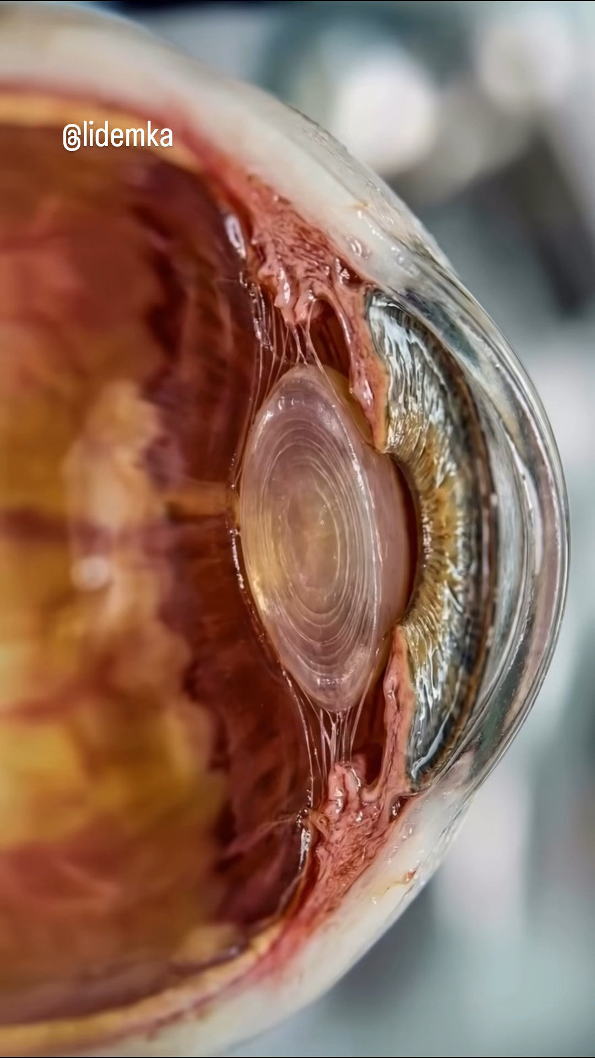
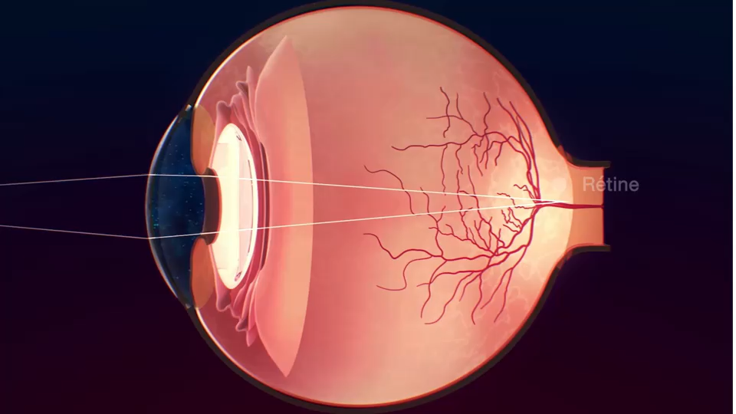
Le cristallin : la mise au point
La cataracte, c’est quand le cristallin, la petite lentille transparente de l’œil, devient trouble avec le temps.

Slide 6

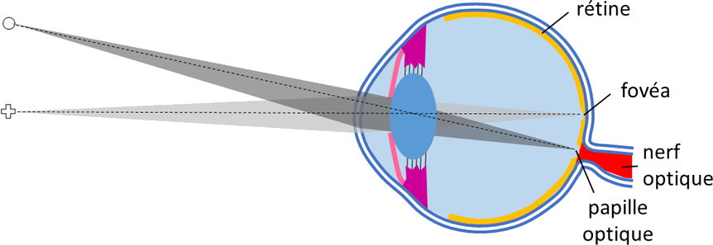
La tache aveugle (le nerf optique)
https://www.123couleurs.fr/exp%C3%A9riences/exp%C3%A9riences-vision/ev-tacheaveugle/

Slide 7
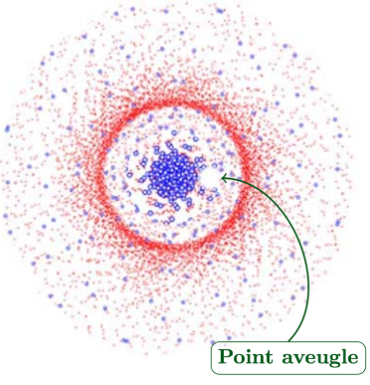
La rétine : photo-recepteurs
Les cônes : 6 à 7 millions par œil principalement dans la macula (3 types de cônes sensibles R,G et B), ont besoin d’un minimum de luminosité pour fonctionner (>10 lux), très bonne acuité
Les bâtonnets (rods) : plus de 120 millions par œil, 100 000 fois plus sensible à la lumière (sensible aux contrastes), mais faible acuité et sont saturés ( <100 lux).
Les cellules ganglionaires (melanopsine) qui envoient directement l’information à l’horloge biologique (inconscient)
https://dlatreyte.github.io/premieres-pc/chap-5/1-vision-couleurs/
En bleu des cônes
En rouge les batonnets

Slide 8
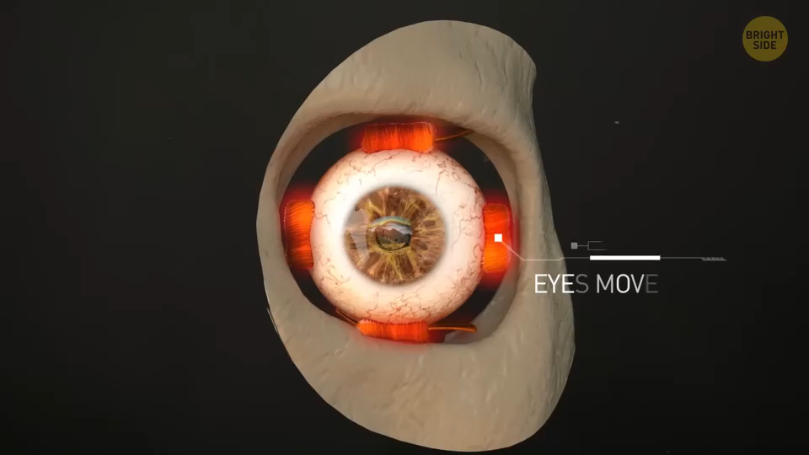
Rétine : cones et batonnets

Slide 9
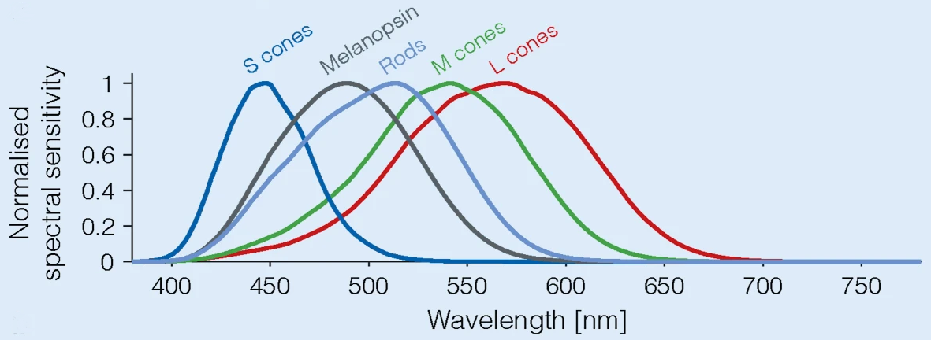

Sensibilité des différents cellules optiques

Slide 10
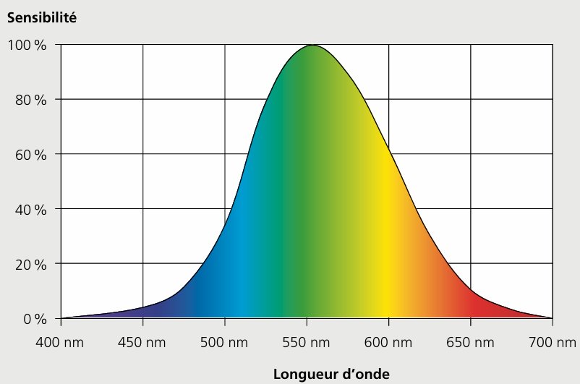
Sensibilité globale de l’œil humain

Slide 11
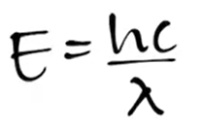
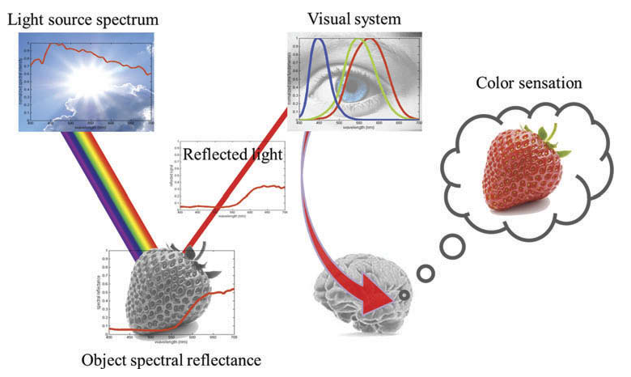
Lumière, énergie et perceptions
L’énergie des photons est proportionnelle à l’inverse de la longueur d’onde.
Expliquer pourquoi les UV sont dangereux pour l’œil.

Slide 12
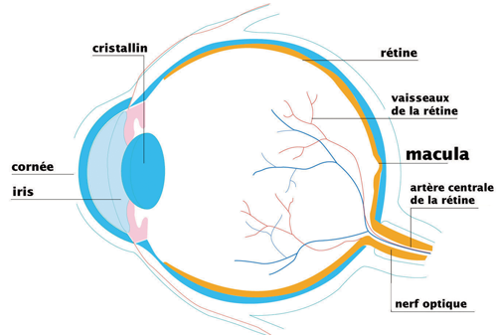
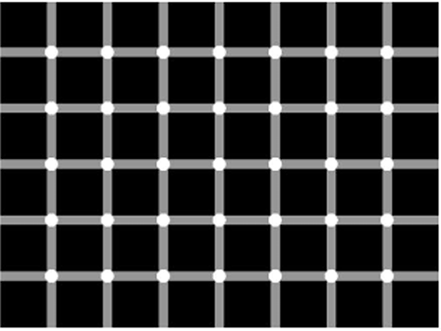
Illusions optiques
https://www.alloprof.qc.ca/fr/eleves/bv/sciences/la-vue-et-l-oeil-s1288
Dans l’obscurité, on ne voit les étoiles filantes que dans la zone périphérique (ou il y a les bâtonnets).
Compter les points noirs

Slide 13
Illusions optiques
L'illusion du mur du café est une illusion d'optique qui fait apparaître comme convergentes des droites parallèles

Slide 14
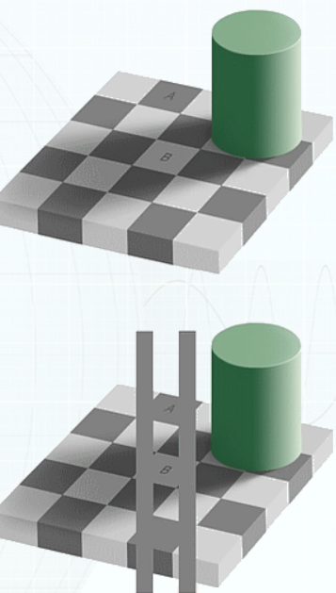


Le cerveau est sensible aux contrastes et compense la perception des couleurs
Les carrés "A" et "B" ont exactement la même couleur de fond.
Le fait d’estimer qu’un objet est clair ou foncé dépend moins de sa luminosité absolue (luminance) que du contraste de luminosité par rapport à son environnement.
Le carré au centre a la même couleur.
Les cylindres ont la même couleur
https://www.superprof.fr/blog/perception-visuelle-et-illusion-d-optique/

Slide 15
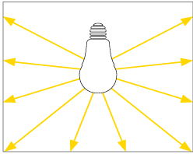
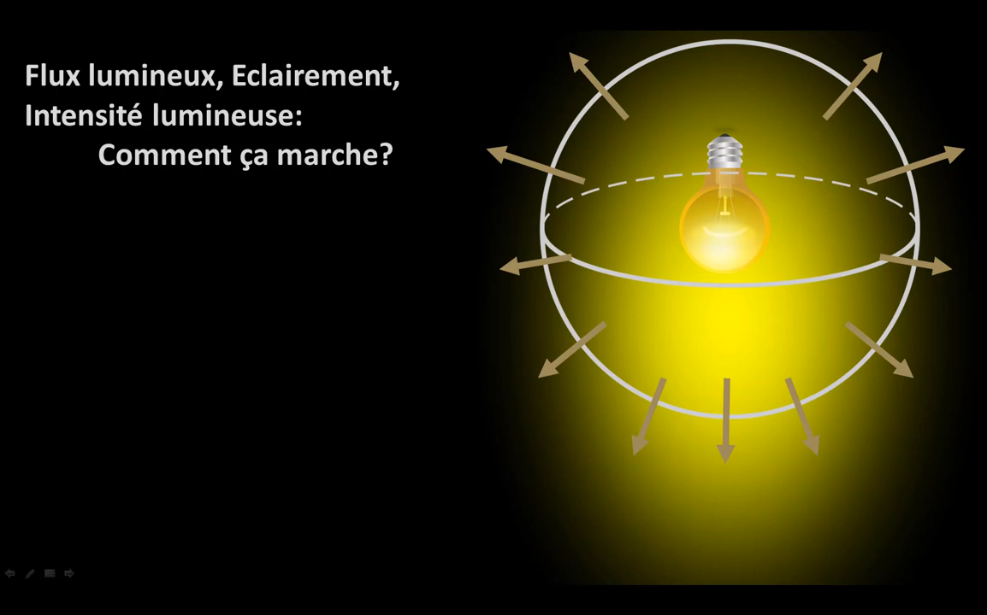
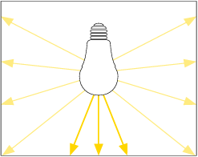
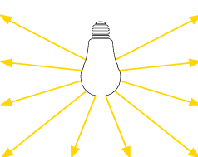
Photométrie : lumen, lux et candela
Φ en lm (lumen)
Flux lumineux
I=Φ/Ω en cd (Candela)
Ω (sr)
Intensité lumineuse
E=Φ/A en lx (Lux)
E=I/d en lx (Lux)
A (m²)
d (en m)
Eclairement

Slide 16
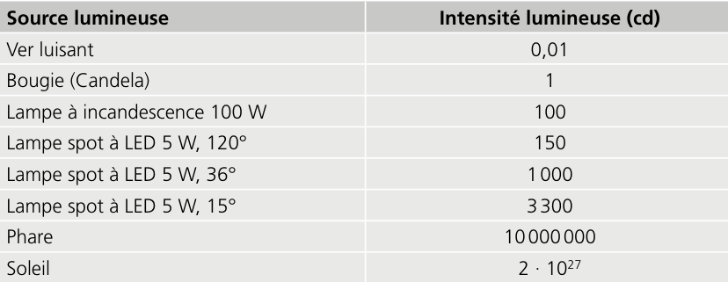
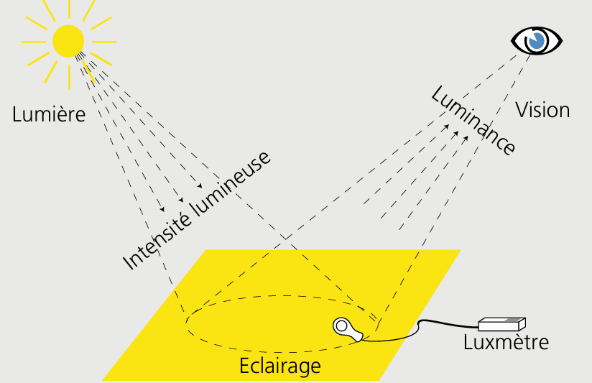
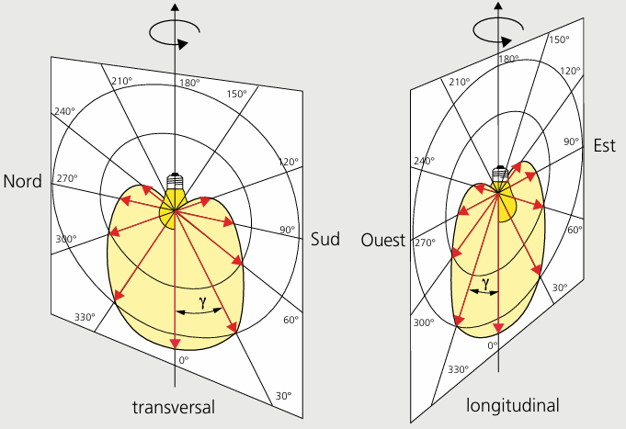
Photométrie : compléments
Intensité lumineuse, Eclairement, Luminance
Exemple de l’intensité lumineuse d’une lampe

Slide 17
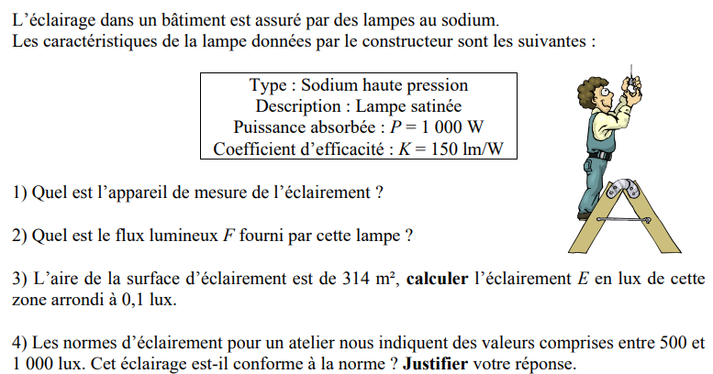
Exercices …
Exercice 1 :
Une lampe possède un flux lumineux uniforme dans toutes les directions Φ_{L} = 2400 lm. La lampe éclaire une surface de 8 m². Calculer l’éclairement.
Le luxmètre mesure un éclairement E = 1800 lux. Sa cellule a une surface de 0,001 m². Calculer le flux lumineux.
Exercice 2 :
L’éclairement recommandé pour un bureau de 40 m² est de 500 lux. Calculer le flux lumineux de l’éclairage à installer.

Slide 18
Les formules
https://faro.es/fr/blog/efficacite-lumineuse-et-rendement-lumineux/
https://www.bega.com/fr-be/connaissances/l-eclairage-en-theorie/grandeurs-et-formules-de-la-technique-declairage/

Slide 19
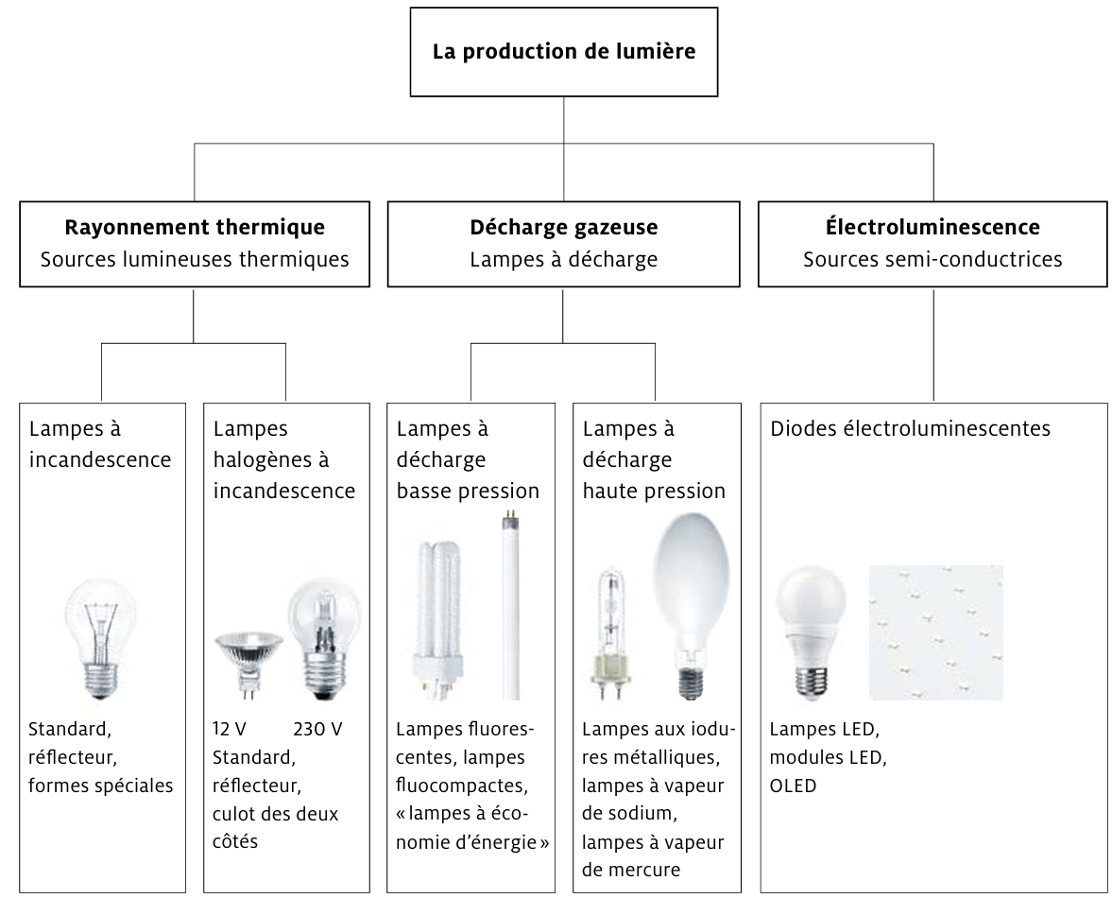
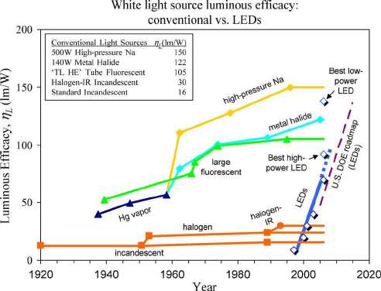
Lichthandbuch.pdf
p90

Slide 20
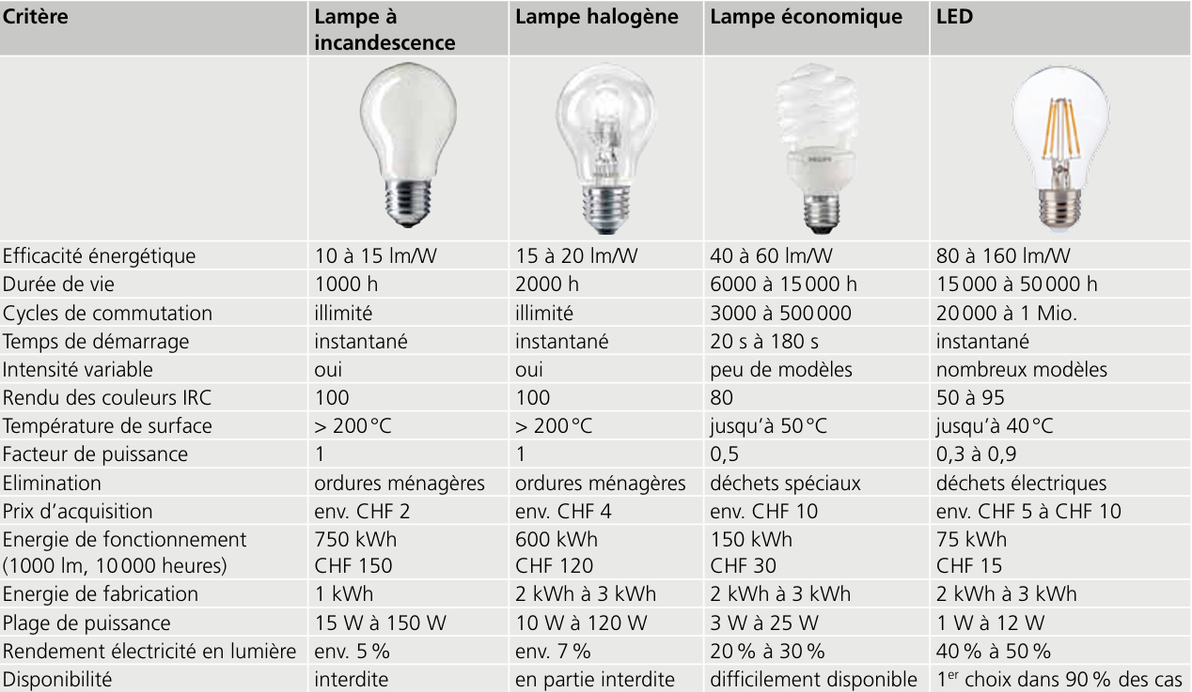
Comparaison des lampes
Les lampes aux halogénures métalliques (souvent appelées Metal Halide / MH) sont des lampes à décharge très puissantes, historiquement utilisées quand on avait besoin de beaucoup de flux lumineux + bon rendu des couleurs.
Critère | Sodium haute pression (SHP)
Efficacité lumineuse (source) | 90 à 150 lm/W
Efficacité système (réelle) | 70–120 lm/W (pertes ballast)
Durée de vie | 12 000 – 24 000 h
Temps d’allumage | 5 à 10 min
Redémarrage à chaud | lent (plusieurs minutes)
Rendu des couleurs (IRC) | 20 à 70
Température de couleur | 2000 K (orange)
Variation (dimming) | difficile
Maintenance | élevée
Durée de maintien flux (L80) | faible
Consommation typique (voirie) | 100–250 W
Économie énergie | —
Pollution lumineuse | forte (diffuse)

Slide 21
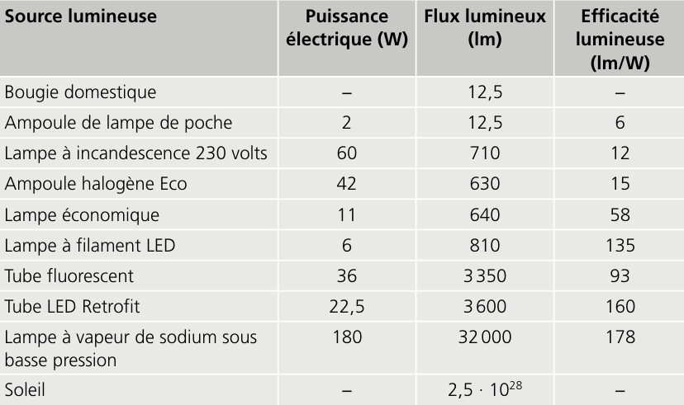
Quelques éléments de grandeurs

Slide 22
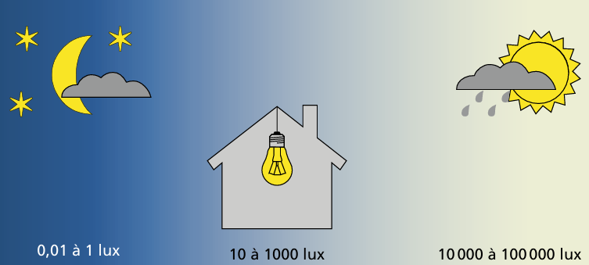
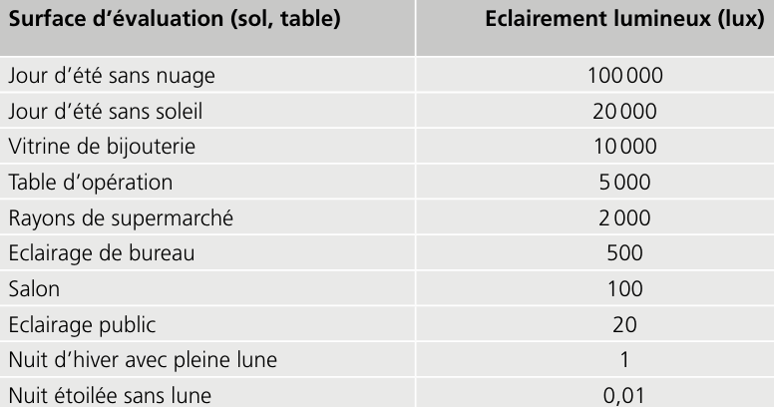
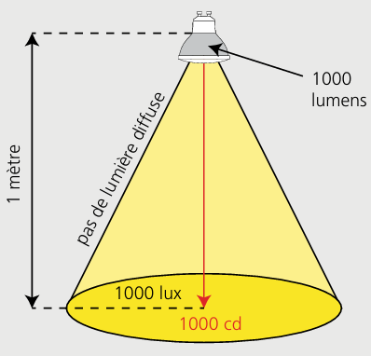
Eclairement : lux
L’œil humain est capable de voir de 1 à 100000 lux (avec un temps d’adaptation et pupilles)
une source lumineuse est éloignée d’un mètre exactement de la zone d’évaluation de 1 m² et que la quantité totale lumineuse de la source lumineuse est émise exactement sur cette surface , alors on a: 1 lumen = 1 lux = 1 candela

Slide 23
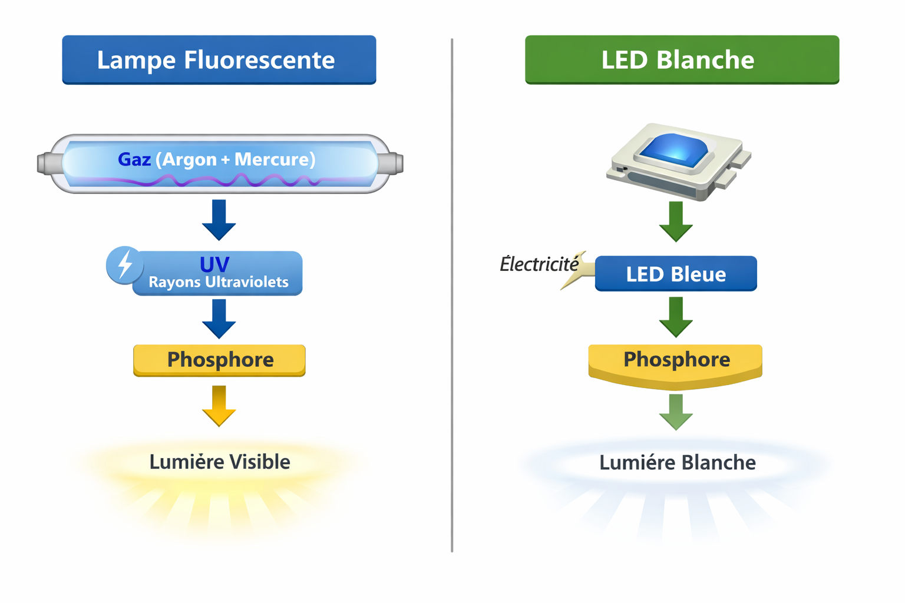
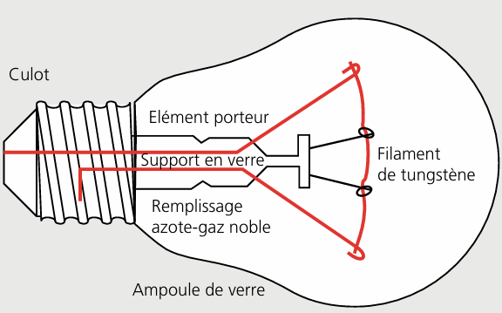
Le phosphore et la fluorescence
Lampe incandescence

Slide 24
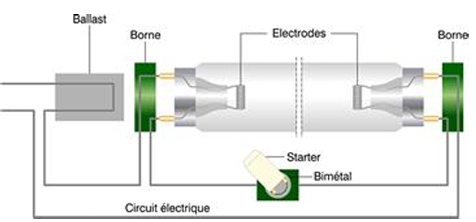
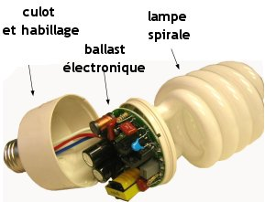
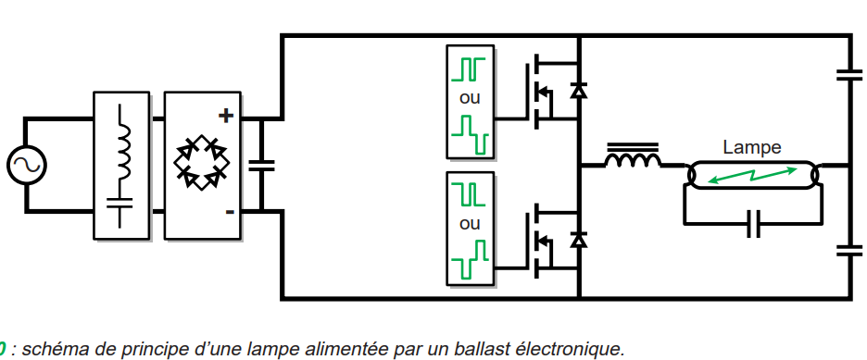
Tube néon
Lampes fluocompacte

Slide 25
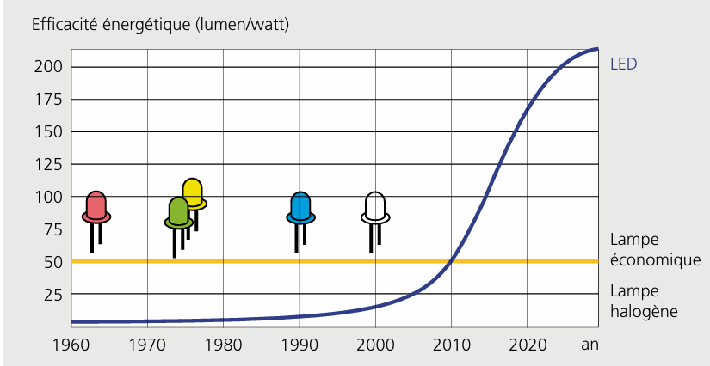
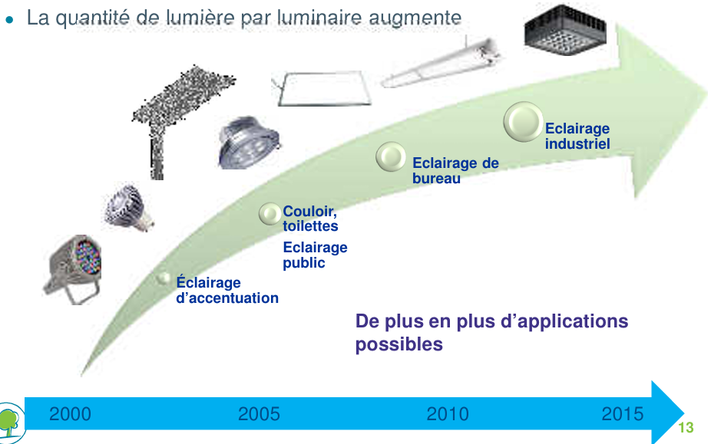
Historique des LEDS

Slide 26
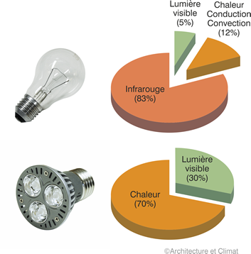
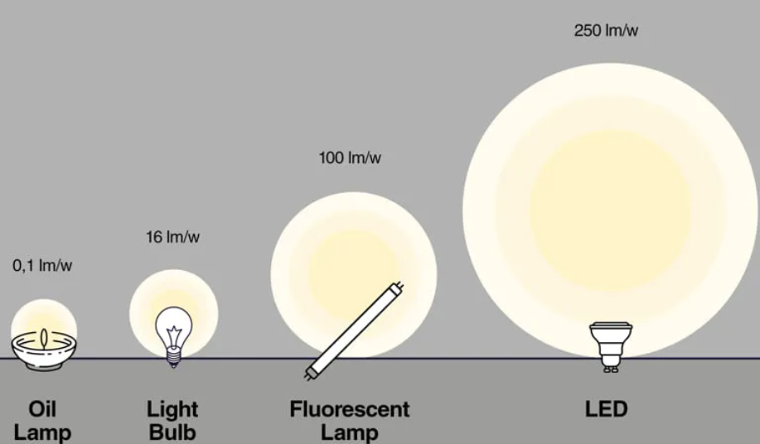
Efficacité énergétique des lampes

Slide 27
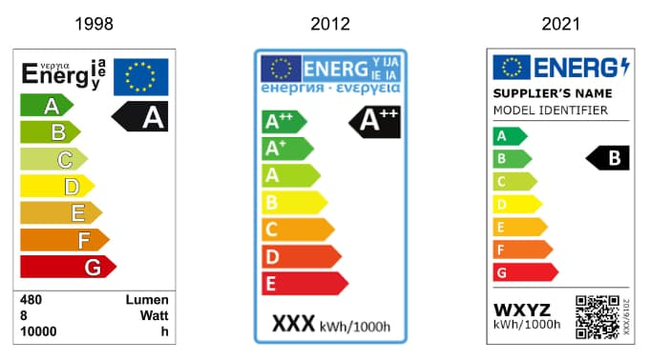
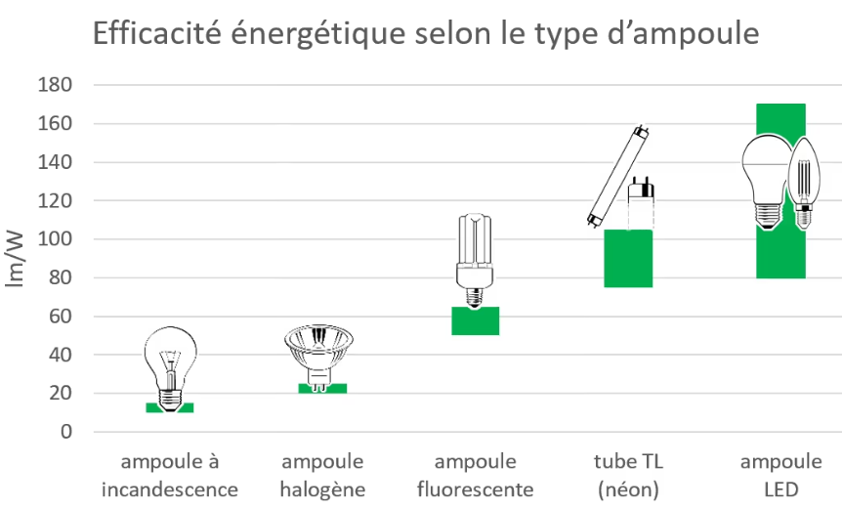
Les classes énergétiques
• Classe A: supérieure à 210 lm/W
• Classe B: 185 à 210 lm/W
• Classe C: 160 à 185 lm/W
• Classe D: 135 à 160 lm/W
• Classe E: 110 à 135 lm/W
• Classe F: 85 à 110 lm/W
• Classe G: inférieure à 85 lm/W

Slide 28
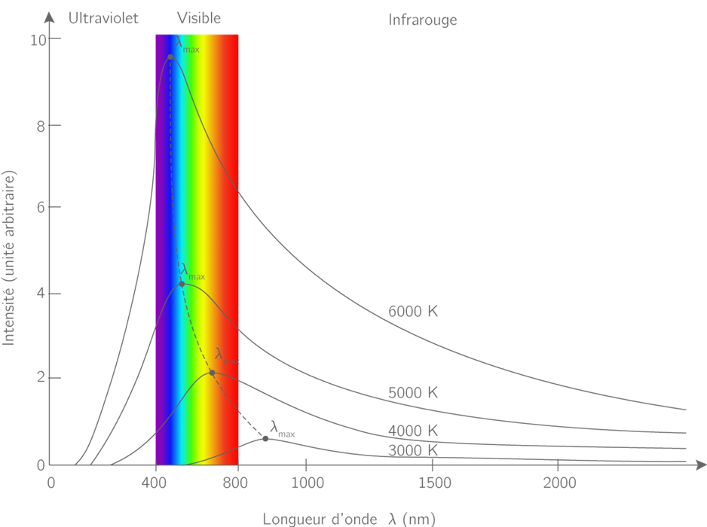
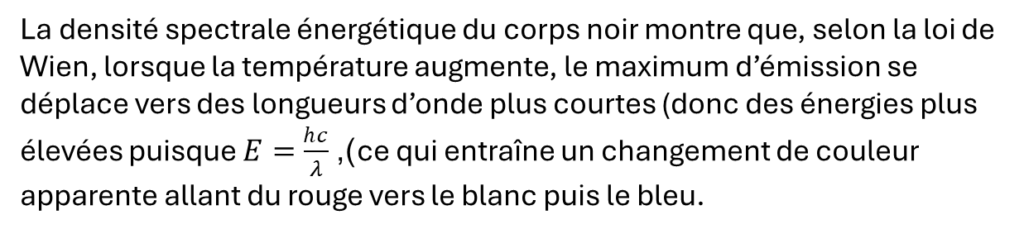
Emission des corps noirs
La densité spectrale énergétique du corps noir montre que, selon la loi de Wien, lorsque la température augmente, le maximum d’émission se déplace vers des longueurs d’onde plus courtes (donc des énergies plus élevées puisque $E=\frac{hc}{λ}$), ce qui entraîne un changement de couleur apparente allant du rouge vers le blanc puis le bleu.
Si on chauffe un matériau : À partir d’une certaine température, il devient incandescent et illumine de manière rouge orangé, ensuite, il devient jaune et vire doucement vers le blanc. Avant de finir vers le blanc bleuté qui signifie de très hautes températures. C’est de cette manière que se définit la température de couleur.

Slide 29
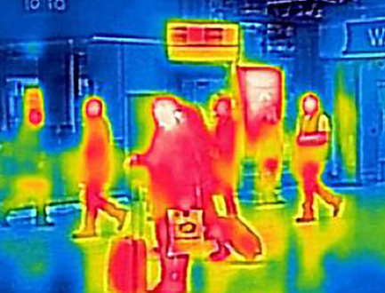
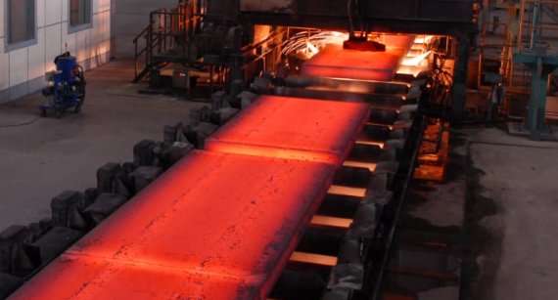
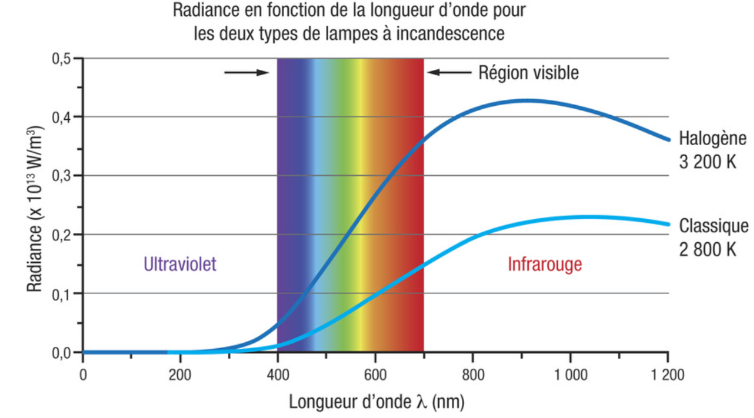

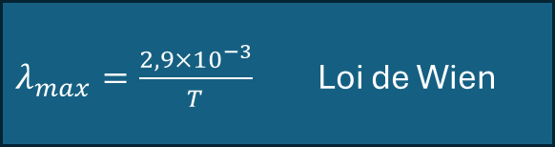

Température d’un corps noir
Fer en fusion : les différentes couleurs
$${\text{Humain}: λ}_{max}≈10 μm$$
Ampoule : $λ_{max}≈1 μm$
À 37°C (310 K) $(Infrarouge)$
le fer est rouge foncé à 680 °C (953 K), rouge clair à 810°C (1083 K), jaune à 1000 °C (1273 K) et blanc à 1200 °C (1473 K)
$λ_{max}=\frac{2,9×{10}^{−3}}{T}$ Loi de Wien

Slide 30
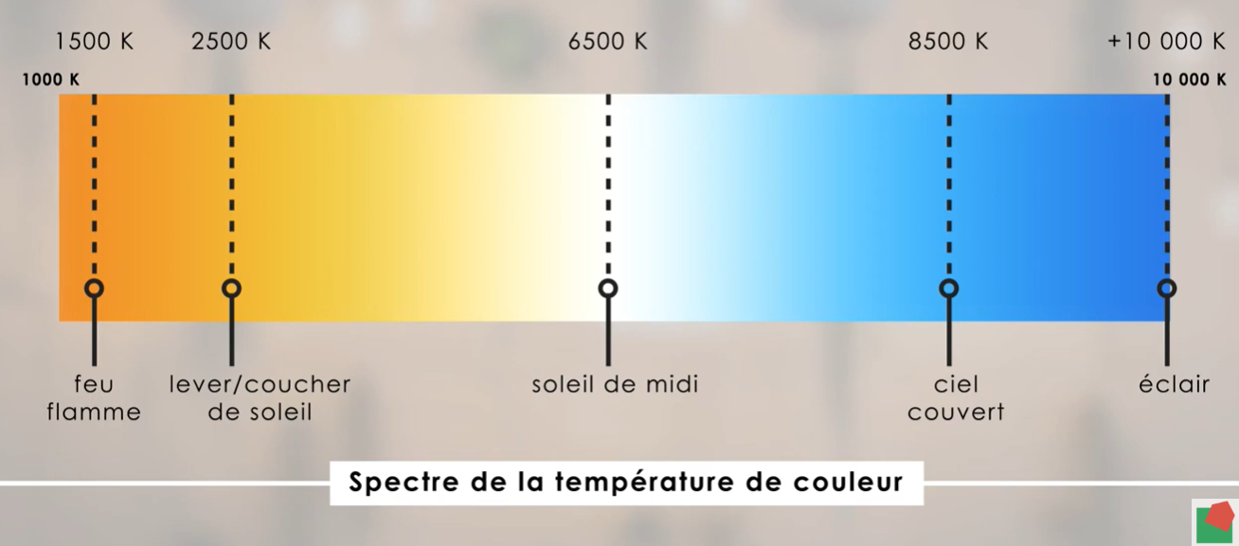
Températures de couleur
CHAUD
NEUTRE
FROID

Slide 31
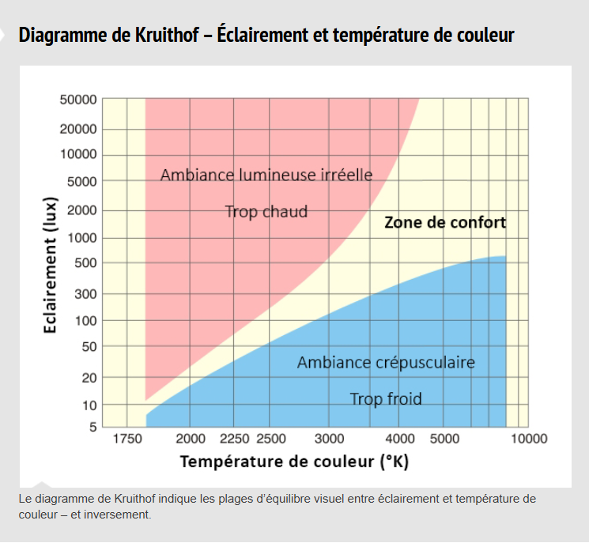
Diagramme de Kruithof
La température de couleur et le niveau d’éclairement : il est nécessaire d’adapter la température de couleur de l’éclairage au niveau d’éclairement. Le diagramme de Kruithof (cf. ci-dessous) définit les zones de meilleur confort visuel. On peut aussi se référer aux normes NF EN 12464 et NF X 35-103 pour identifier les éclairages les mieux adaptés aux activités de l’entreprise. En général, il convient de favoriser des températures de couleur inférieures à 4 000 K (blanc chaud à blanc neutre).

Slide 32


Spectre de température et lampes
2000 3000 3300

Slide 33

Ampoules à led

Slide 34

IRC : indice de rendu des couleurs
https://www.lampesdirect.fr/blog/cri-indice-de-rendu-des-couleurs?switch=8097123559216604760

Slide 35

Code couleur de l’ampoule : IRC + colorimétrie

Slide 36


Led bleu et phospore : leds blanches

Slide 37


Eclairage LED : principe de fonctionnement
If=60mA
Vf=3V
Φ=24lm
https://lumeninside.fr/efficacite-energetique-des-led/

Slide 38


Led COB ou SMD
https://www.signliteled.com/fr/difference-between-smd-led-and-cob-led-which-is-better/

Slide 39

Durée de vie des LEDs : refroidissement

Slide 40


Les lentilles : de gros progrés
Lichthandbuch.pdf
p80

Slide 41
• Salles de classe et bureaux : 300 lux
• Salle polyvalente : 300 lux
• Salle de restauration : 200 lux
• Hall d’accueil et préau : 100 lux
• Sanitaires : 120 lux
• Circulations : 100 lux

Slide 42
Dimmer ?
https://www.superlightingled.com/blog/a-quick-and-deep-understanding-of-triac-dimmer-dimming/

Slide 43
Dim-to-warm
https://www.ledkia.com/blog/fr/de-leclairage-faible-a-leclairage-chaud/
https://essenledstrip.com/what-is-dim-to-warm-led-strip-light/

Slide 44
White tunable

Slide 45
RGB

Slide 46
Led 230 V dimmable ?
https://www.lampesdirect.fr/blog/eclairage-led-dimmable

Slide 47
Led 12V, 24V ?

Slide 48
Quelle ambiance ?
https://www.lightzoomlumiere.fr/article/spectre-lumineux-visible-couleur-fascinante-des-lampes-led-diode-electroluminescente/
https://ledrhythm.com/fr/news/what-are-colors-led-lights-color-temperature.html
https://www.youtube.com/watch?v=yFC6itq9g5Q

Slide 49

Cas pratique
6395-Beleuchtung_franz_web.pdf
p125
https://www.silamp.fr/

Slide 50


Slide 51

DALI
https://www.isoled.shop/fr/wissen-dali

Slide 52

Dimmable

Slide 53


Température de couleurs

Slide 54


Slide 55


Slide 56


Slide 57



